Slide 1


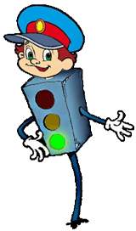
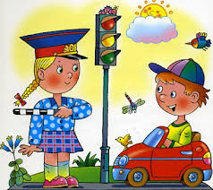
Муниципальное бюджетное дошкольное образовательное учреждение детский сад №20 «Дюймовочка» пос.Крынка Матвеево-Курганского района
Ростовской области
Презентация системы работы по предупреждению детского дорожно-транспортного травматизма
в МБДОУ детского сада №20 «Дюймовочка»

Slide 2

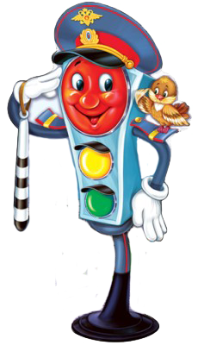
  Проблемы и актуальность:
- актуальность и жизненная необходимость;
ПДД едины для всех - для взрослых и детей;
ПДД написаны без учета возрастных категорий;
- когда, с какого возраста начинать планомерную и систематическую работу по обучению безопасному поведению по БДД.

Slide 3
Цели: повышение активности педагогического коллектива, родителей и детей по формированию навыков безопасного поведения на дорогах; активизация работы по пропаганде ПДД и безопасного образа жизни.
Задачи:
учить детей ориентироваться в различных обстоятельствах;
вырабатывать привычку правильно вести себя вблизи дорог;
воспитывать грамотного пешехода в тесном взаимодействии с семьёй.

Slide 4
Факторы, провоцирующие участие детей в ДТП:
- ситуации - ловушки;
- рассеянное внимание;
- игнорирование правил поведения на улице;
- плохой обзор во время непогоды;
- плохое дорожное покрытие;
- неустойчивое эмоциональное состояние;
игнорирование транспортных средств, представляющих особую опасность ( специальный транспорт);
- узкий угол зрения;
- медленная реакция;
- отсутствие контроля взрослых.

Slide 5
Необходимые документы в ДОУ
Приказ о назначении ответственного за профилактику
дорожно-транспортного травматизма;
Правила дорожного движения РФ и другие нормативные
документы;
План работы с детьми и родителями;
Наличие методического и дидактического материала
в методическом кабинете;
Схемы безопасного подхода к ДОУ (в каждой группе);
Уголок по ПДД (в каждой группе);
Флажки (не менее 4 шт. в метод.кабинете) для движения
группы детей через дорогу;
Литература и другие материалы по тематике ПДД с
учетом последних изменений в ПДД.

Slide 6
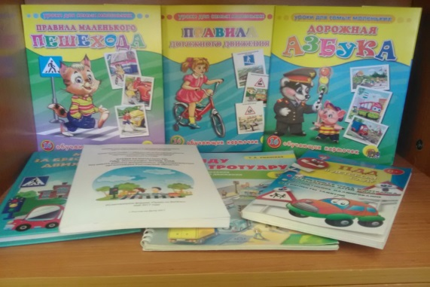
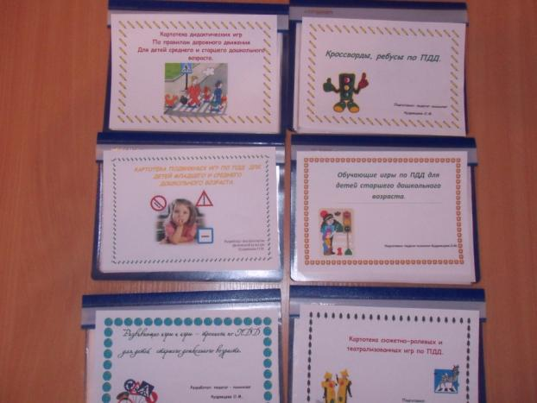
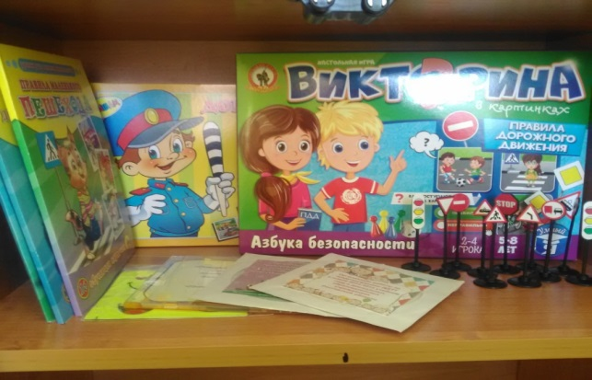
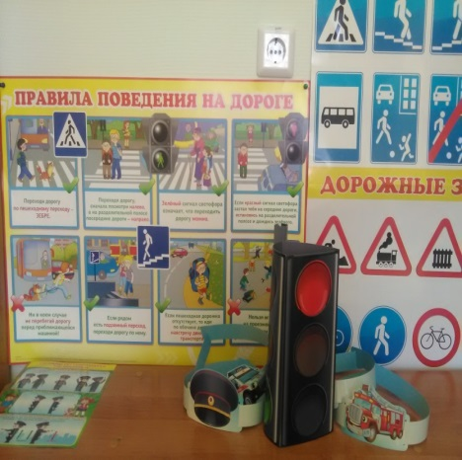
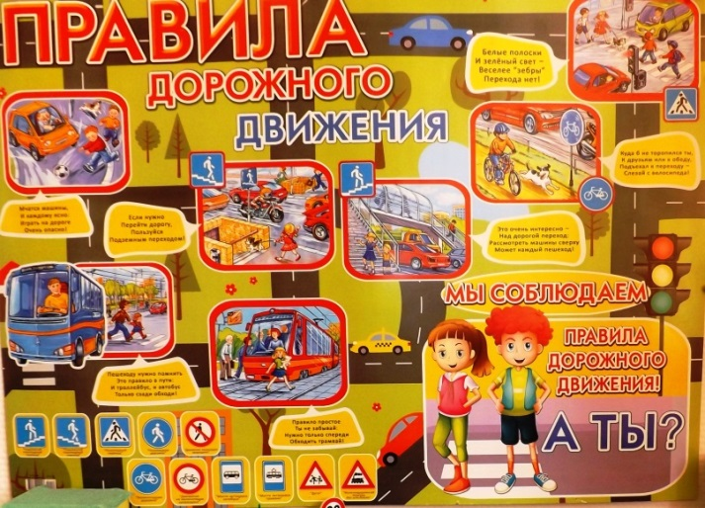
Учебно-материальная база ДОУ по безопасности дорожного движения
В дошкольном учреждении создана насыщенная учебно-материальная база: имеются мобильный «Кабинет безопасности», «Уголки безопасности» в группах, информационные стенды для родителей, педагогов и детей.

Slide 7

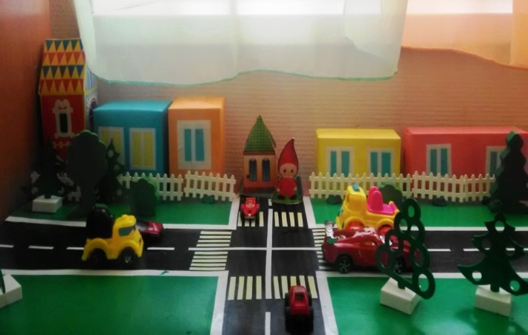
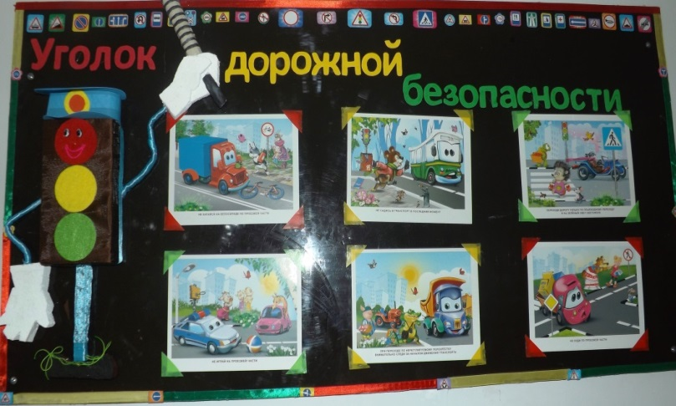
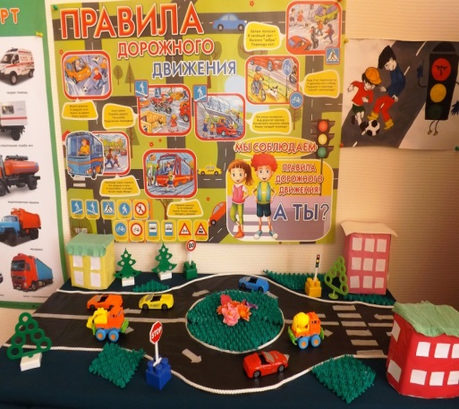
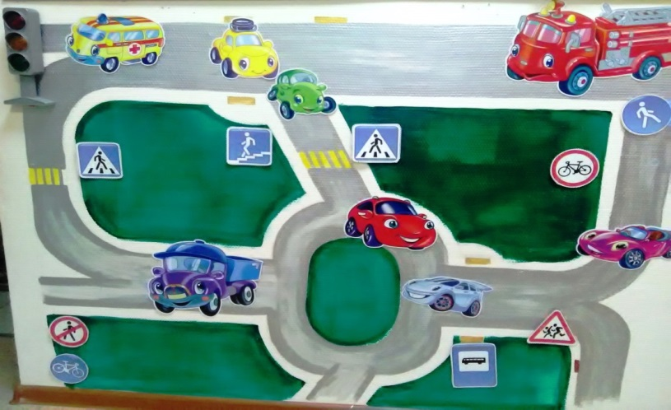
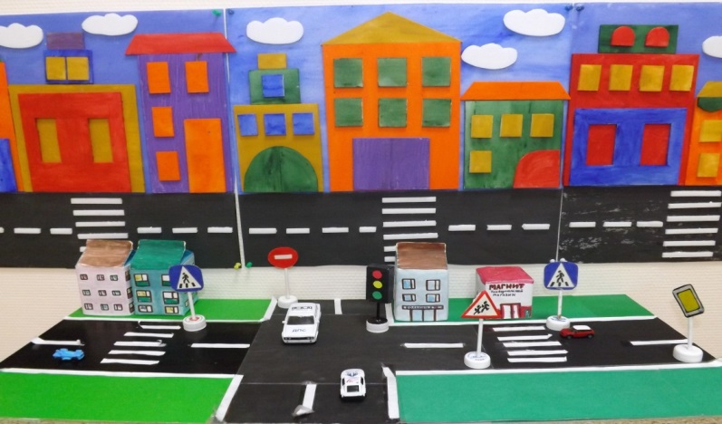
Уголки ПДД

Slide 8
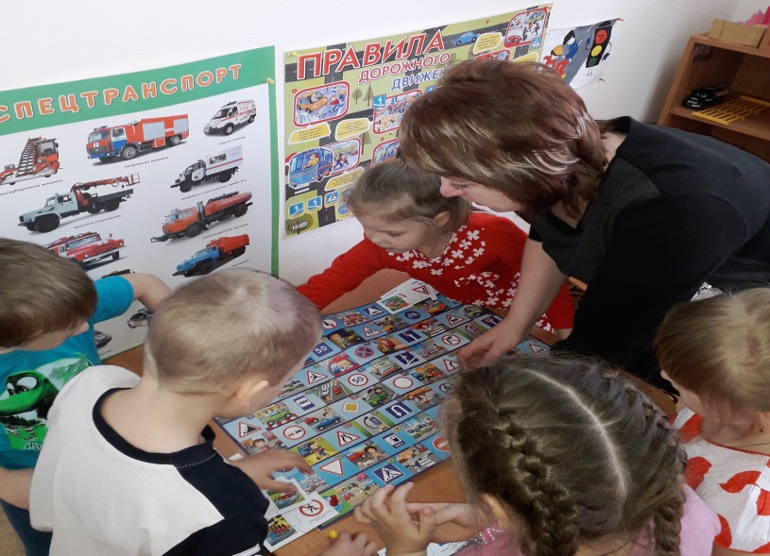
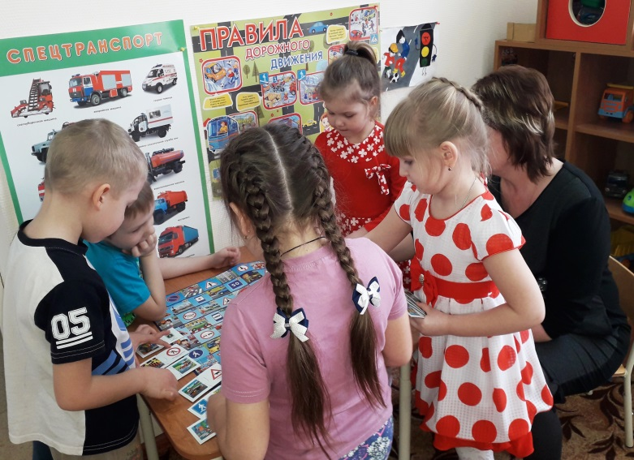
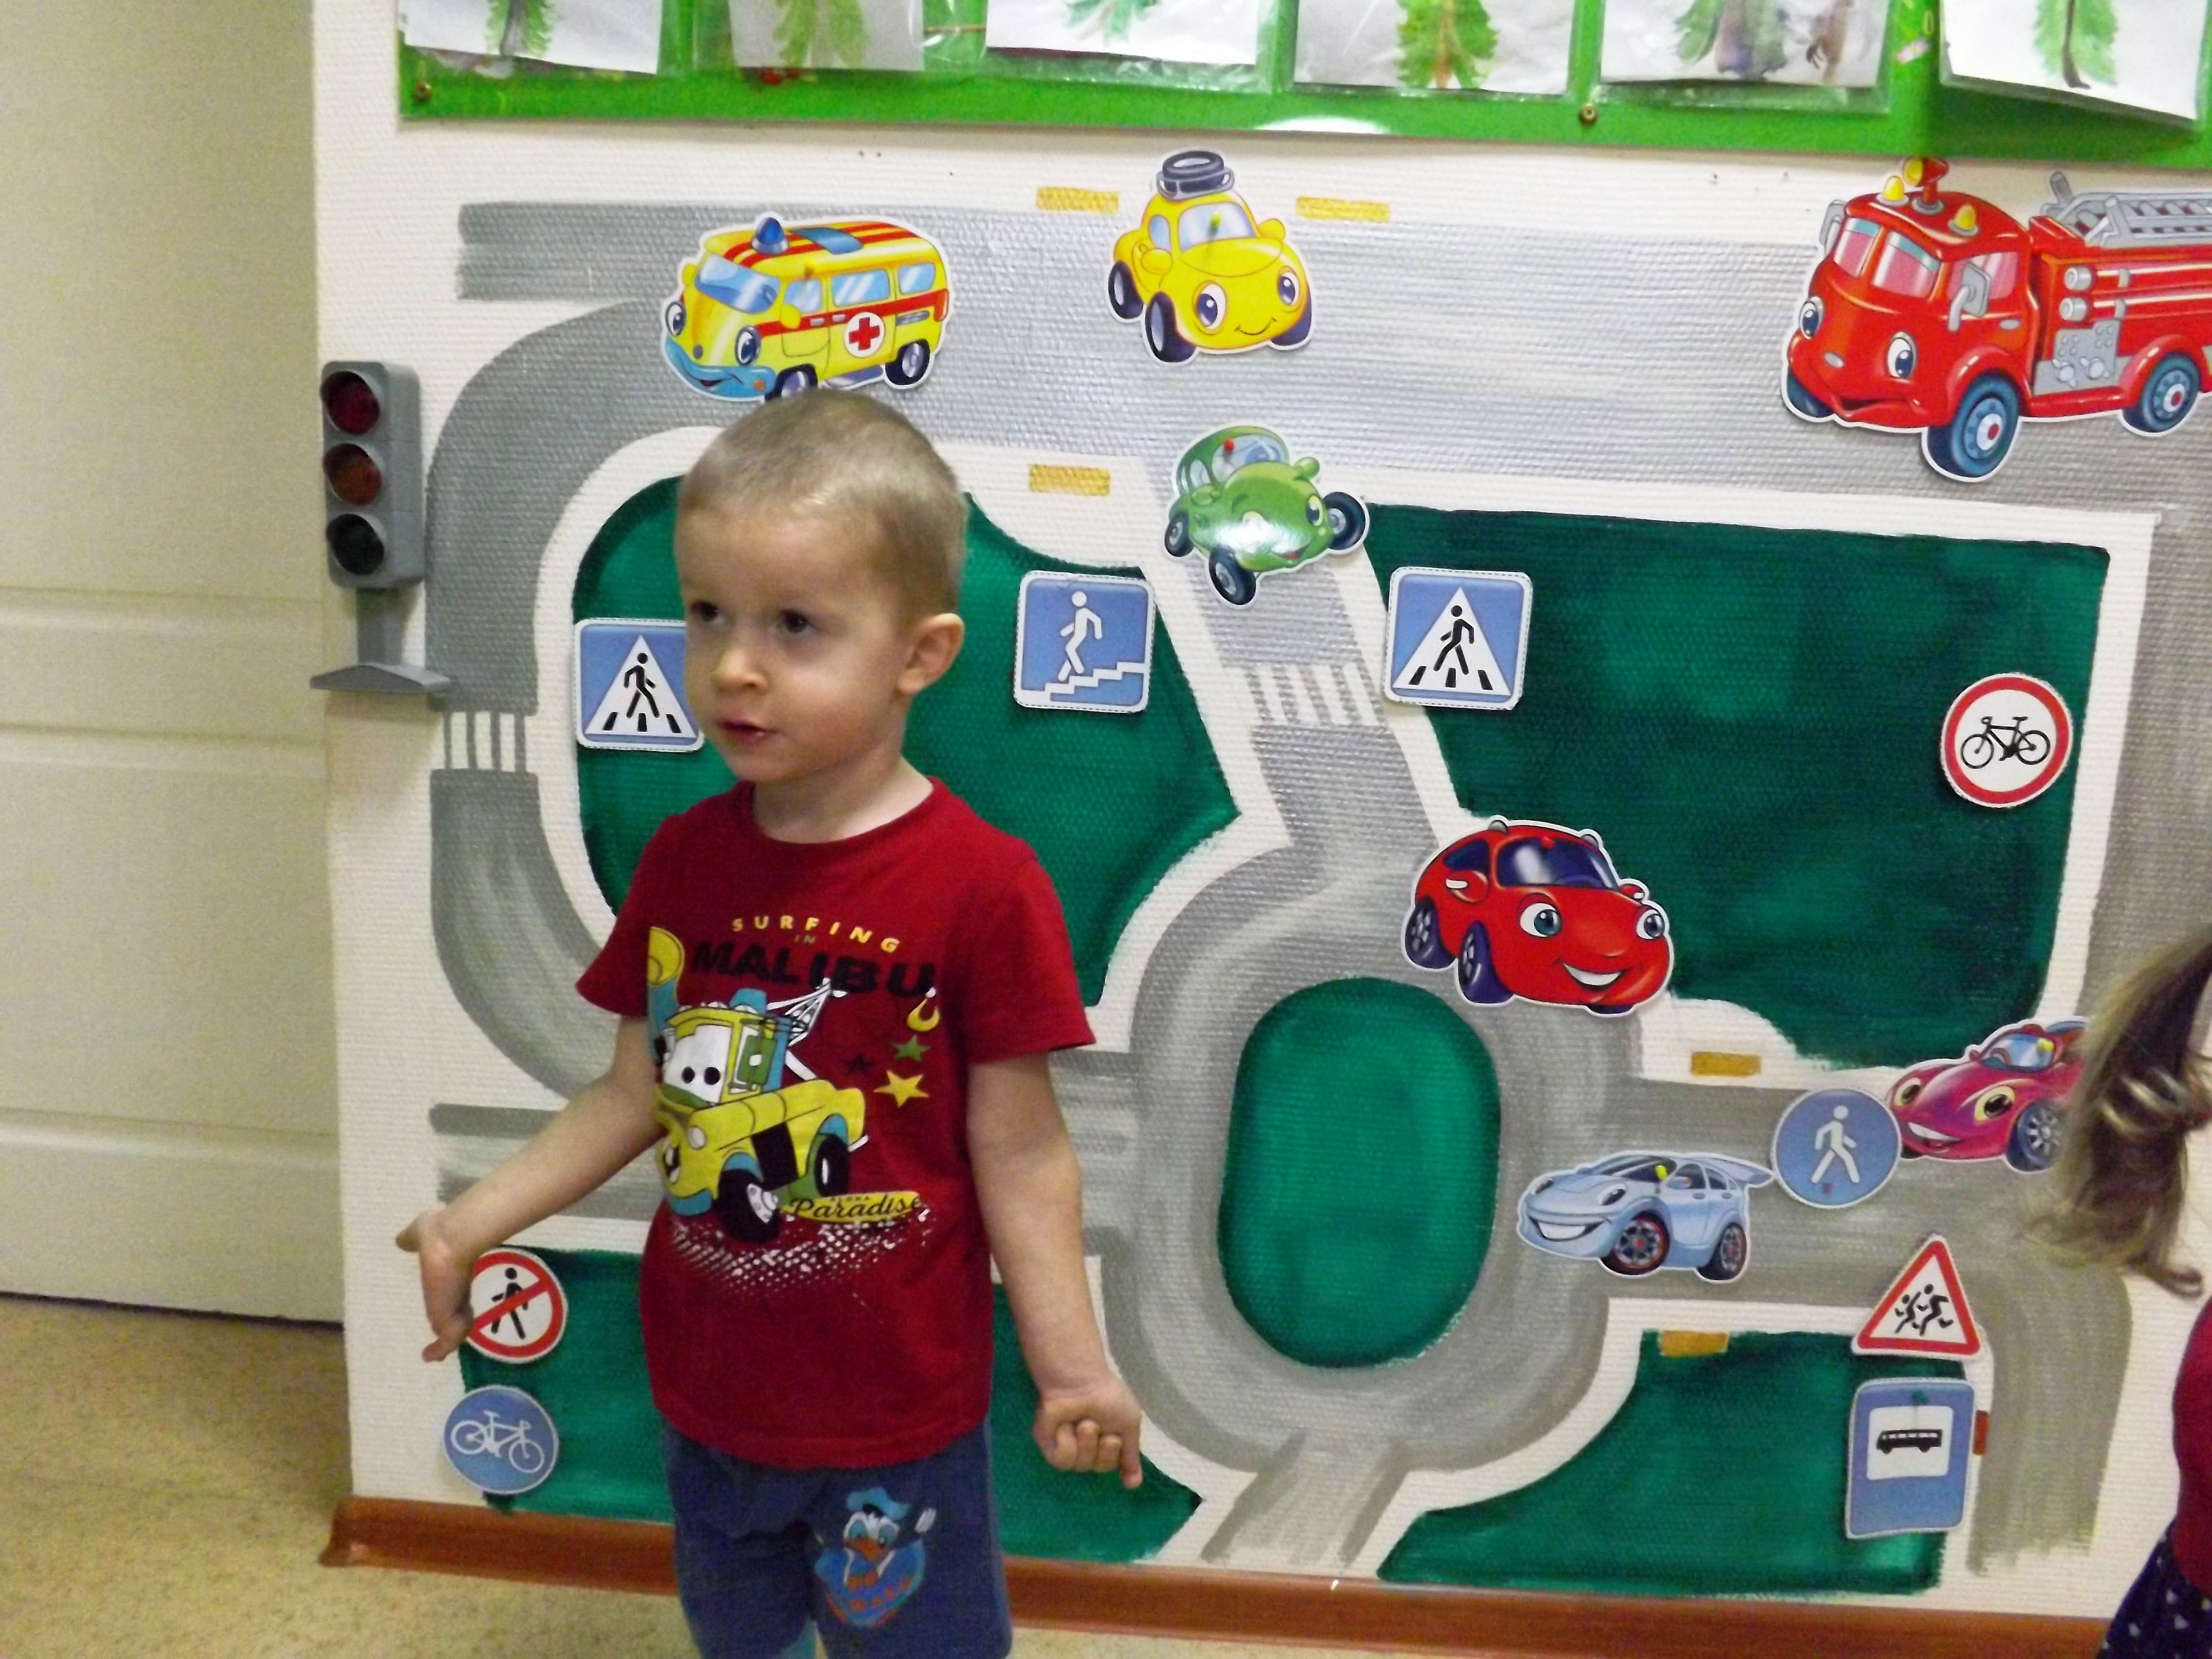
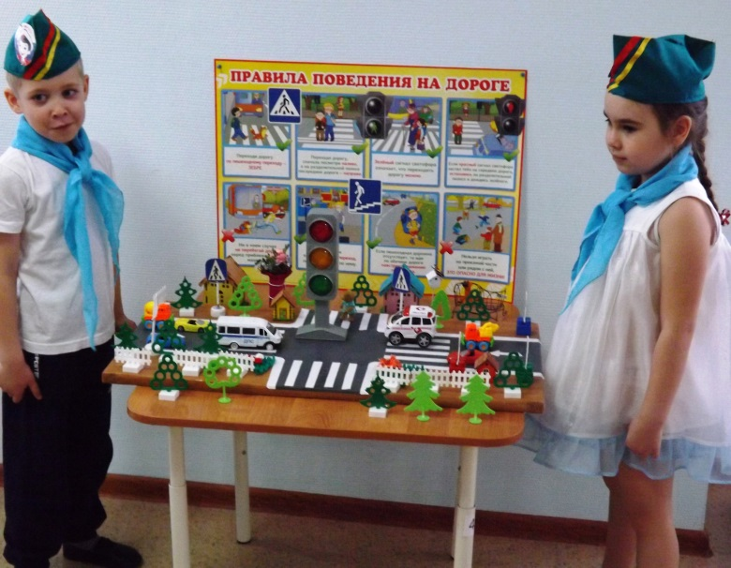
Непосредственно-образовательная деятельность

Slide 9
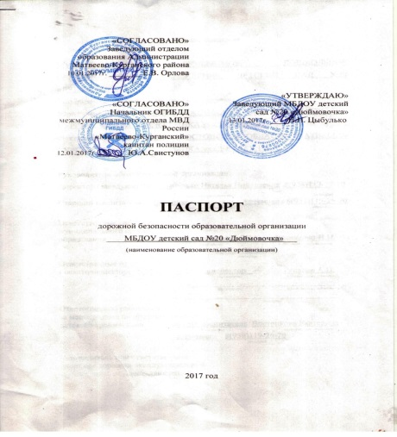
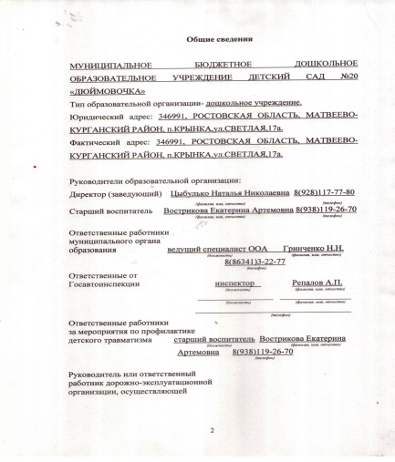

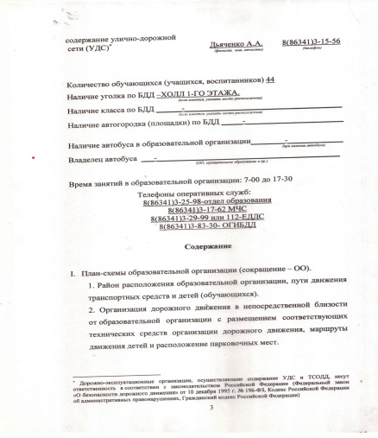
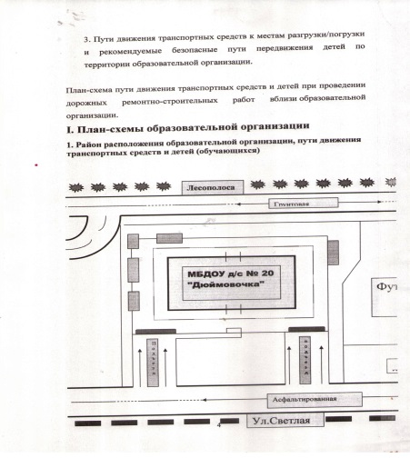
Паспорт дорожной безопасности
Разработаны Схемы безопасных путей в детский сад, на территории ДОУ

Slide 10

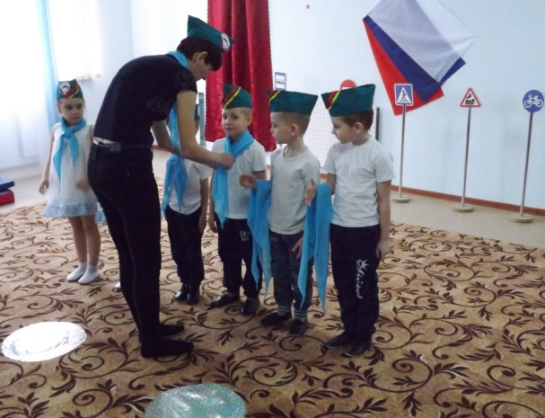
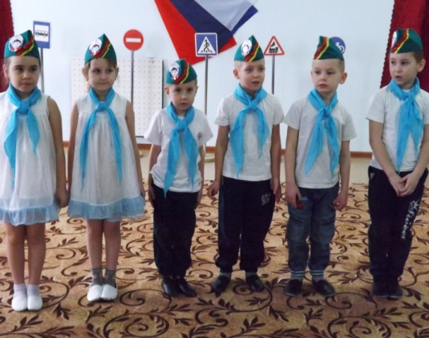
Создан отряд юных помощников инспекторов движения (ЮПИД)
Цель: формирования у детей специальных знаний, умений, практических навыков безопасного поведения на дороге.
Название отряда «Светофор» Эмблема команды
Девиз: Наш патруль поможет всем,
Кто на дороге не хочет проблем!
Речёвка:
«Раз,два-три,четыре,
Три,четыре-раз,два.
Кто шагает дружно в ногу?
Кто приходит на подмогу?
Изучает выступает,
ПДД не нарушает.
Все ребята говорят:
Наш ЮИДовский отряд!
От шагов неосторожных
Защитит «Патруль дорожный».
Формы деятельности команды ЮПИД
Пропагандистская: выступления перед своими сверстниками и их родителями, участие в викторинах, соревнованиях, конкурсах, тематических утренниках, праздниках и т.д.
Профилактическая: под руководством работников ГИБДД участие команды ЮПИД участвуют в акциях, рейдах в микрорайоне своего ДОУ.
Notes:
Создана команда юных помощников инспекторов движения (ЮПИД). Отряд «Светофор».
Принято Положение о ЮПИД. Определены цели, задачи деятельности, составлен и реализуется план мероприятий, в т. ч. команда ЮПИД активно участвует в пропаганде и проведении занятий по теме «Безопасный путь в детский сад»

Slide 11
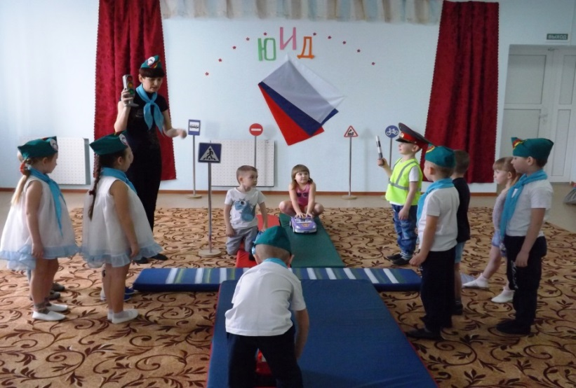
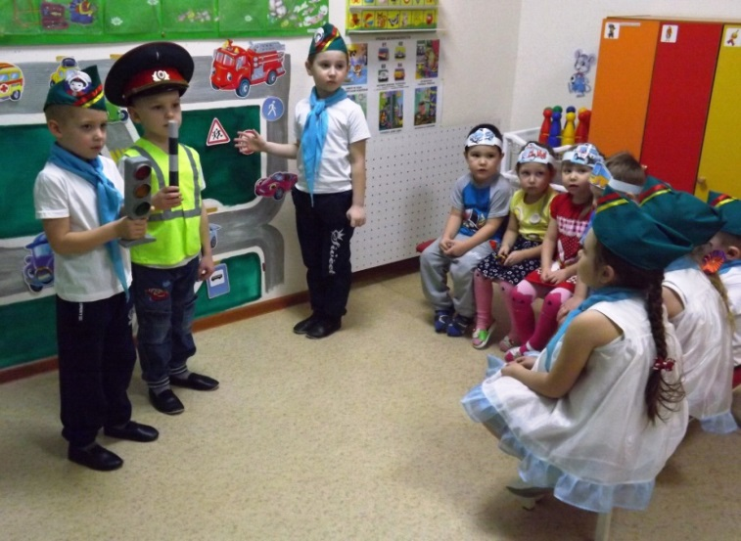
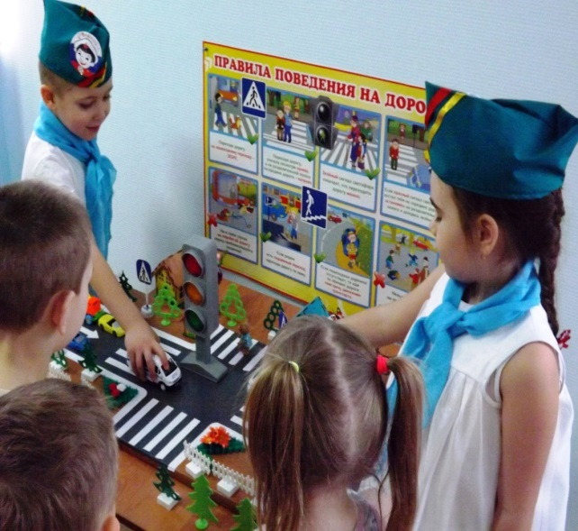
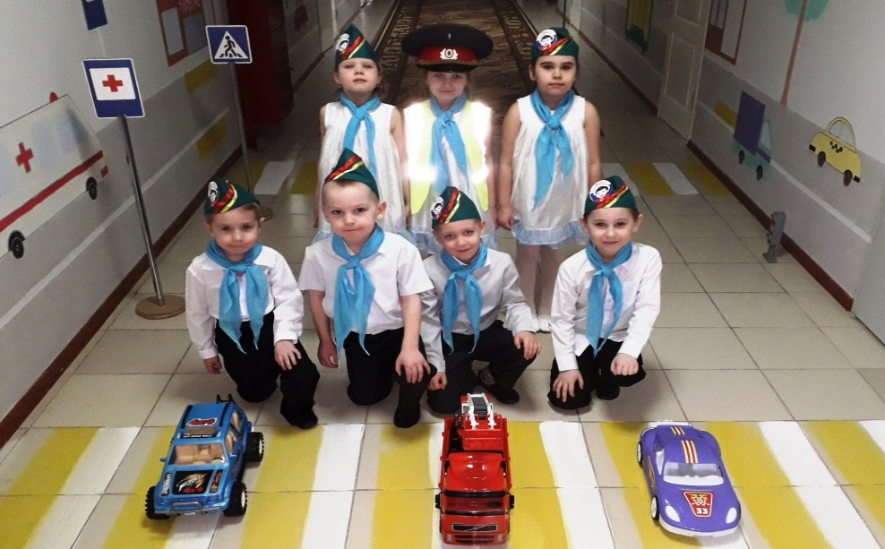
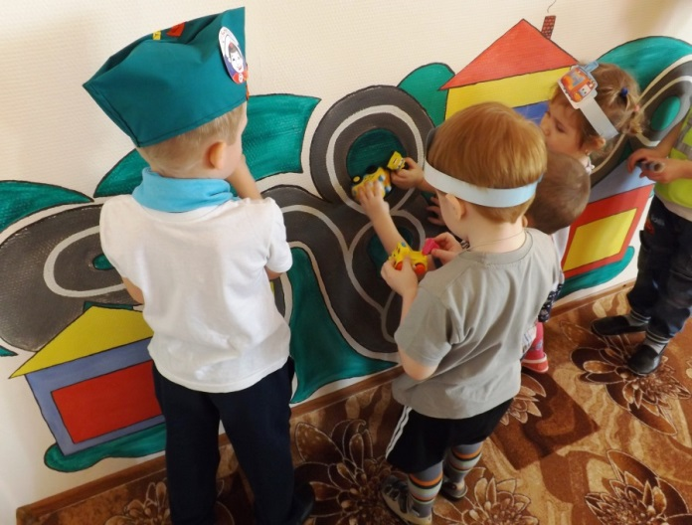
Участие команды ЮПИД в пропаганде БДД и проведении занятий

Slide 12
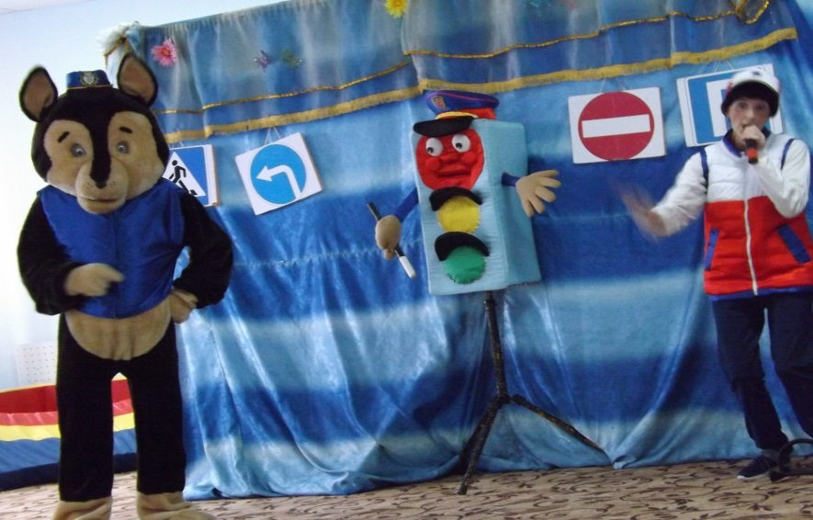
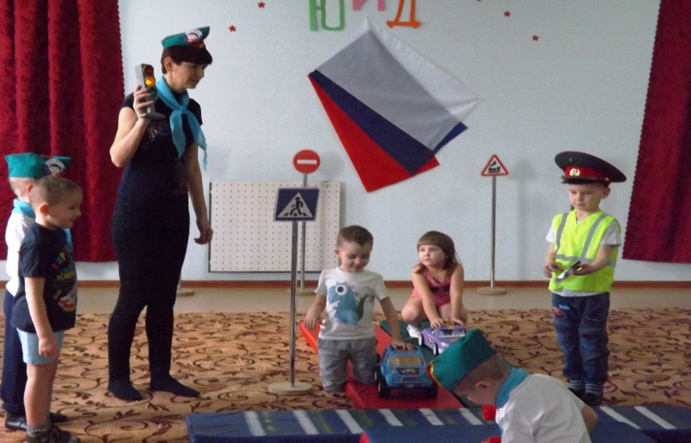
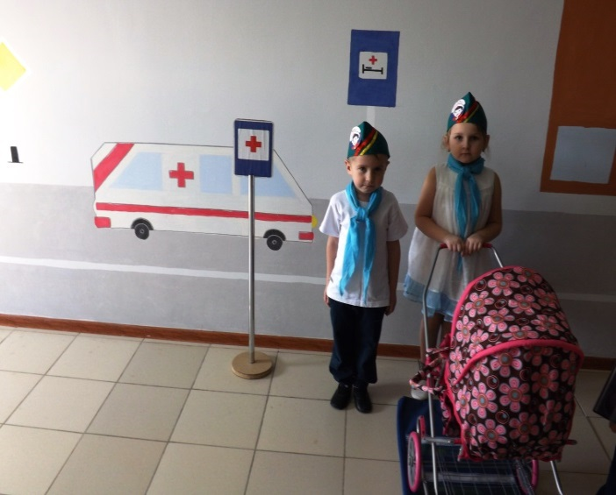
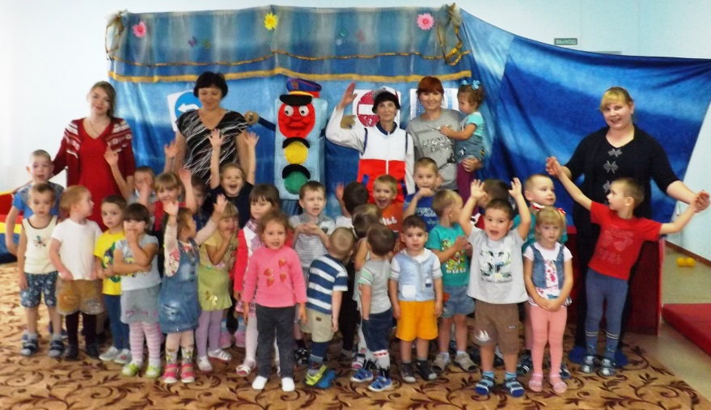
Совместные занятия, развлечения, досуги

Slide 13
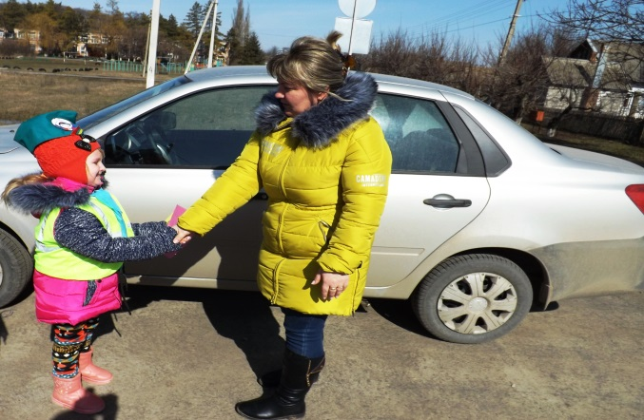
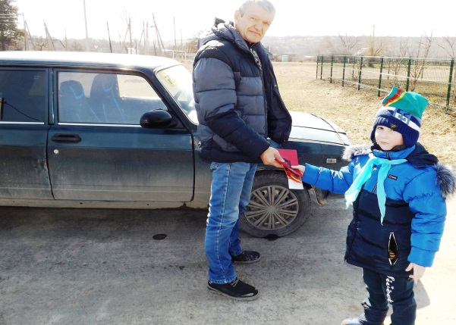
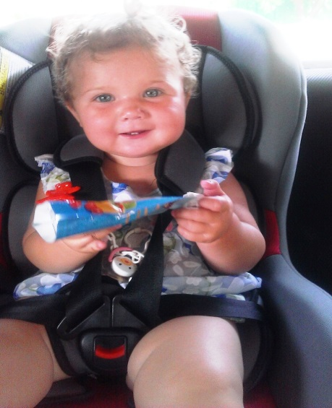
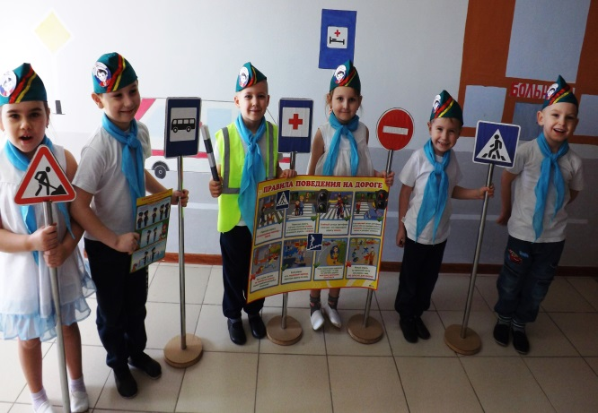
Проведение акций
Акция «Мама за рулем»
Акция «Родитель-ты тоже водитель»
Акция «Мы не подведём- через дорогу переведём!»
Акция «Автокресло – детям»

Slide 14
Роль комиссии «За безопасность движения»
Нормативно-правовые документы:
1. Закон РФ от 10.07.1992 N 3266-1 "Об образовании"
2. Федеральные законы РФ «О безопасности дорожного движения»;
3. Федеральная целевая программа «Повышение безопасности дорожного движения в 2006-2012 г.г.»;
4. Указ президента РФ № 1042 от 22.09.2006г. «О первоочередных мерах по обеспечению безопасности дорожного движения»;
5. Комплексный план мероприятий по предупреждению ДДТТ 2017-2018гг..;
6. инструктивно-методические рекомендации УГИБДД ГУВД РО;
7. Указания Департамента обеспечения безопасности дорожного движения МВД России;
8. Письмо Минобразования РФ от 12.07.2000 N 22-06-788 «О создании безопасных условий жизнедеятельности обучающихся в образовательных учреждениях.
Notes:
Особую роль играет комиссия «За безопасность движения». Планируя и организуя работу по обучению детей практическим навыкам безопасного поведения комиссия оказывает помощь администрации и педагогам ДОУ. Разработан «Паспорт дорожной безопасности МБДОУ детского сада №20 «Дюймовочка», с которым ознакомлены сотрудники, родители и дети.

Slide 15
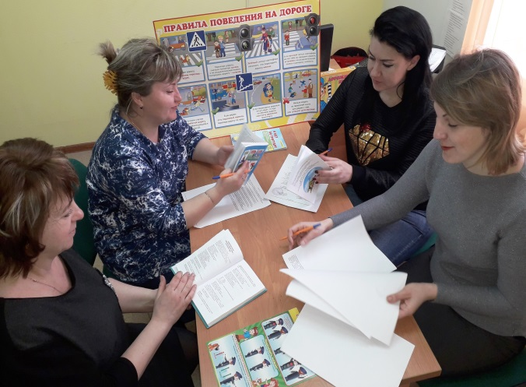
Совершенствование условий учебно-воспитательного процесса:
защита интересов воспитанников и их родителей;
совершенствование учебно-материальной базы;
помощь педагогическому коллективу в проведении тематических мероприятий;
помощь в подготовке образовательного учреждения к новому учебному году;
дополнения «Паспорта дорожной безопасности МБДОУ детского сада №20 «Дюймовочка»;
Организация работы с родителями ;
Оказание помощи администрации и
педагогам:
в организации и проведении
родительских собраний
(по вопросам предупреждения детского
дорожно-транспортного травматизма);
в привлечении родителей-профессионалов (водителей, сотрудников ГАИ-ГИБДД
и т.д.) к проведению тематических лекций, бесед и экскурсий.

Slide 16
Формы работы по обучению правилам дорожного движения
Педагоги:
Анкетирование, круглый стол,
беседы «Дорожные знаки» и др.,
консультации «Дисциплина на улице – залог безопасности», «Ребенок и опасности на дорогах»,
семинары-практикумы «Правила дорожные, все должны мы знать»,
деловые игры «Азбука пешехода», открытые просмотры.
Дети:
Праздники «Веселый светофорик»,«Красный , желтый, зеленый»,
развлечения «Посвящение в ЮПИД», «Дорожная азбука»,
дидактические игры «Угадай транспорт», «Играй и смекай»,
изготовление атрибутов к играм,
чтение художественной литературы,
целевые прогулки,
экскурсии, тематические занятия «Как у наших у ворот добрый знак живет», «Знатоки правил дорожного движения»,
подвижные игры «Светофор и скорость, « Цветные автомобили»
Родители:
Родительские собрания «Знай, помни, соблюдай», «Безопасность на дороге»,
совместное проведение праздников «Зеленый огонек»,
досугов «Знай и соблюдай правила дорожного движения»,
консультации, беседы, буклеты, памятки,
рекомендации «Азбука безопасности», «Правила поведения на остановке», «Знай ПДД», и др.

Slide 17
Направления работы комиссии ДОУ
«За безопасность движения»
Заведующий:
Издание локальных актов; распределение функциональных обязанностей между членами комиссии; проведение инструктажей; решение финансовых вопросов.
Старший воспитатель:
Консультирование воспитателей, проведение семинаров-практикумов, бесед, круглых столов, участие в проведении конкурсов и др.
Воспитатели:
взаимодействуют с родителями;
создают условия для реализации плана работы с детьми по ПДД в рамках реализации программы;
оформляют уголки безопасности;
подбирают литературу, фотографии по ПДД;
изготавливают атрибуты к играм.

Slide 18
Направления специалистов ДОУ:
Музыкальный руководитель, инструктор по физической культуре, учитель-логопед, педагог-психолог:
помогают в организации предметно-развивающей среды;
участвуют в праздниках, развлечениях по ПДД, помогают подбирать музыкальный репертуар;
помогают отражать полученные знания в различной технике рисования;
участвуют в оценке образовательной работы в дошкольном учреждении с точки зрения состояния здоровья детей;
проводят эстафеты, спортивные праздники, экскурсии, учат выражать полученные знания в образной речи.

Slide 19
Результаты работы комиссии:
Работа с педагогами:
Созданы в соответствии с возрастом детей и требованиями программы уголки дорожного движения, подобрана методическая и худ. литература, пособия, используют ИКТ и др.
Работа с детьми:
Через игру дети усвоили основные требования правил по ПДД. Используют знания в различных видах деятельности
(рисование, конструирование, развитие речи, театрализованная деятельность и др.)
Работа с родителями:
Эффективное сотрудничество по вопросам безопасности с администрацией и детьми; дискуссионные встречи с инспектором ГИБДД.

Slide 20
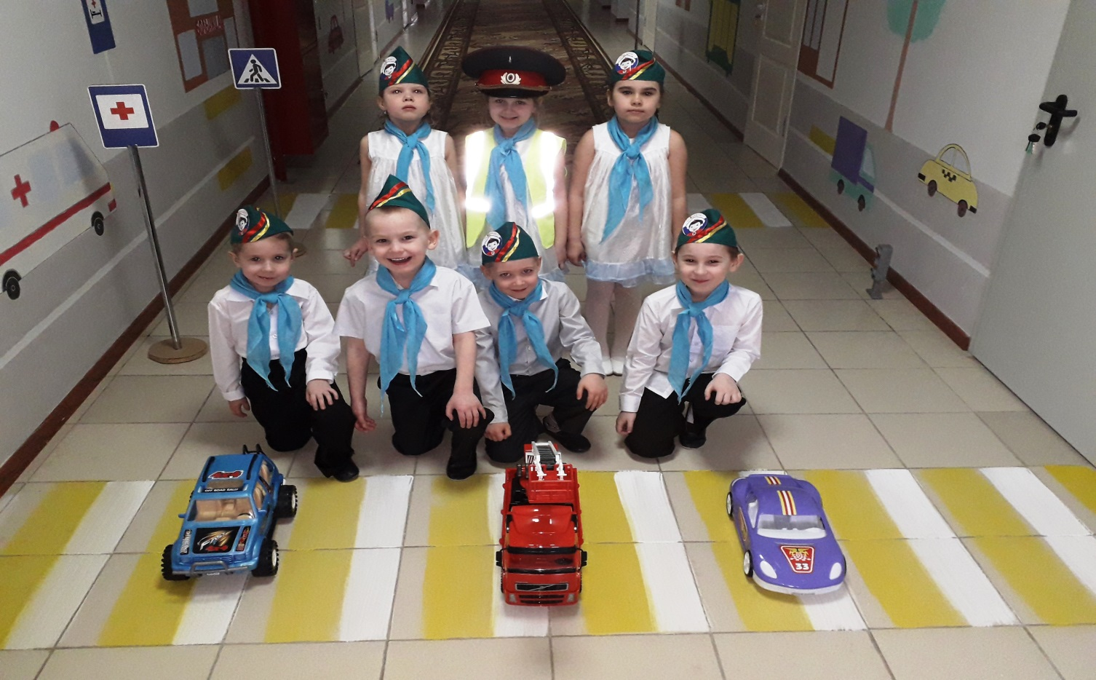
Смело шагаем в будущее по безопасной дороге!

Slide 21
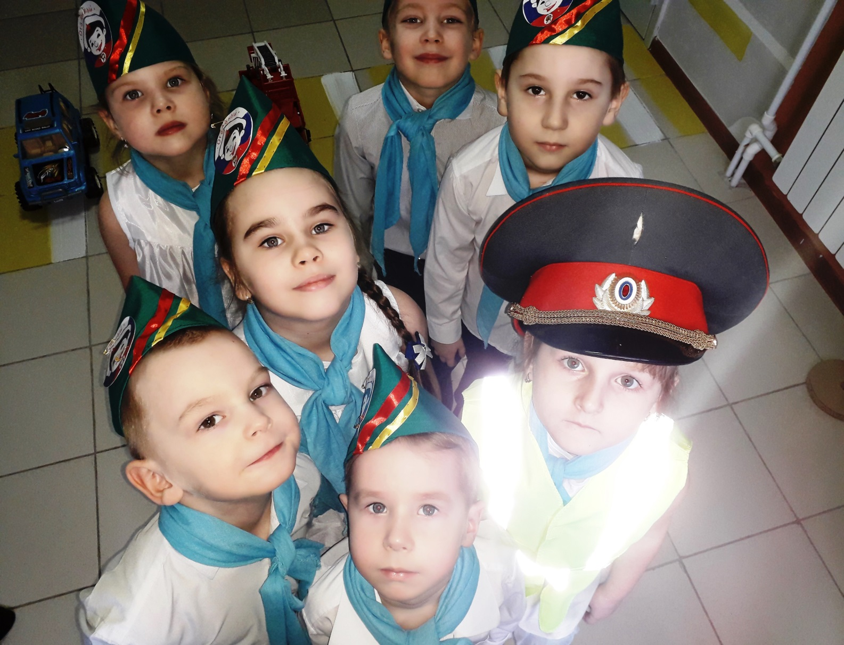
Спасибо за внимание!

